Slide 1
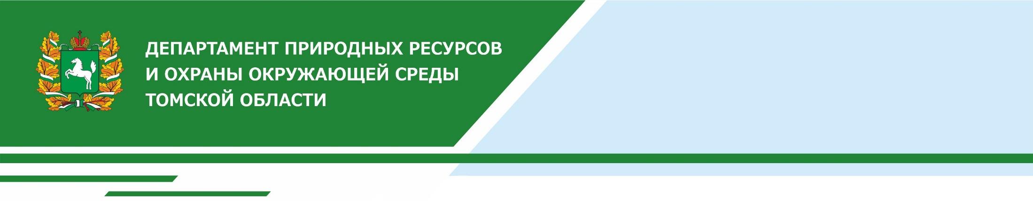
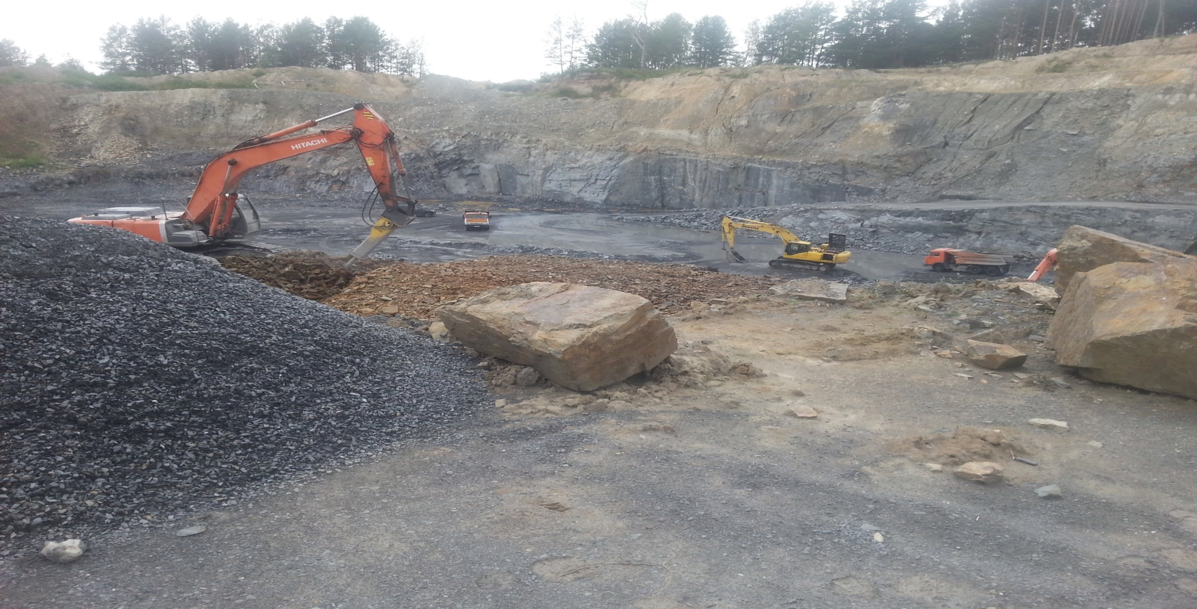

Актуальные вопросы
регионального государственного надзора
за геологическим изучением, рациональным использованием и охраной недр в отношении участков недр местного значения
на территории Томской области
  Мазур Роман Леонидович
  начальник Департамента
г. Томск

Slide 2

Региональный государственный
экологический надзор
Надзор за охраной атмосферного воздуха
Надзор за деятельностью в области обращения с отходами
Надзор за использованием и охраной водных объектов
Надзор за геологическим изучением, рациональным использованием и охраной недр в отношении участков недр местного значения
1

Slide 3
Проверки деятельности
недропользователей
Нарушения в области
охраны атмосферного воздуха
(ст. 8.1 (5) и ч. 1 ст. 8.21 (5) КоАП РФ)
15 проверок
2016-2018 гг.
Нарушения в области
обращения с отходами или иными опасными веществами
(ст. 8.2 (11) и ч. 2 ст. 8.6 (1) КоАП РФ)
Вред, причиненный почвам более 1 млн. руб.
Нарушения в области
охраны водных объектов
(ст. 7.6 (4) и ч. 1 ст. 8.42 (2) КоАП РФ)
Оштрафовано
11 должностных лиц и
1 юридическое
на общую сумму более 800 тыс. руб.
Нарушения условий лицензий
(ч. 2 ст. 7.3 (4) КоАП РФ)
Срок давности привлечения увеличен до
1 года!!!
2

Slide 4
Методики расчета выбросов
вредных (загрязняющих) веществ
в атмосферный воздух
Методики для расчета, нормирования и контроля выбросов загрязняющих веществ в атмосферный воздух
АО «НИИ Атмосфера», СПб, 2016 год:
Методическое пособие по расчету выбросов от неорганизованных источников в промышленности строительных материалов, Новороссийск, 2001 год
Методика проведения инвентаризации выбросов загрязняющих веществ в атмосферу для баз дорожной техники, Москва, 1998
Методика проведения инвентаризации выбросов загрязняющих веществ в атмосферу для автотранспортных предприятий, Москва, 1998 год
Методика определения выбросов загрязняющих веществ в атмосферу при сжигании топлива в котлах производительностью менее 30 тонн пара в час или менее 20 Гкал в час, Москва, 1999
3

Slide 5
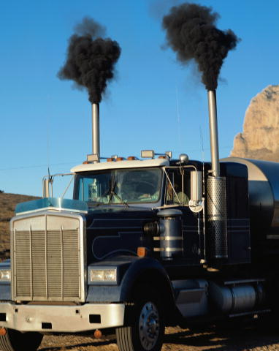
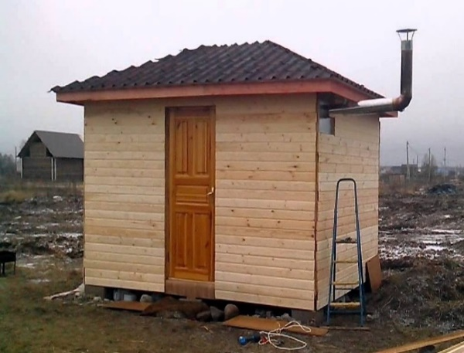
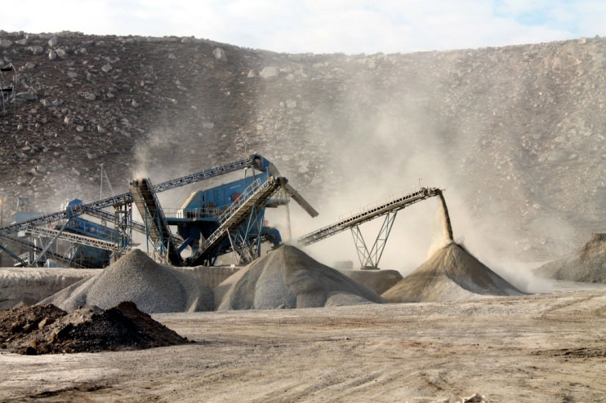
Источники выбросов вредных (загрязняющих) веществ
в атмосферный воздух
карьер по добыче полезных ископаемых
печи для отопления служебных помещений
погрузо-разгрузочные работы
углерода оксид, углеводороды, азота оксид, сажа, ангидрид сернистый, свинец*, бенз/а/пирен*, зола углей, взвешенные вещества
дробильно-сортировочные работы
Пыль (неорганическая)
*1 класс опасности
4

Slide 6
Государственный учет объектов,
оказывающих негативное воздействие
Объект, оказывающий негативное воздействие на окружающую среду - объект капитального строительства и (или) другой объект, а также их совокупность, объединенные единым назначением и (или) неразрывно связанные физически или технологически и расположенные в пределах одного или нескольких земельных участков
Объекты, оказывающие НВОС, подлежат постановке на государственный учет (пп. 1 и 2 ст. 69.2 Федерального закона № 7-ФЗ «Об охране окружающей среды»)
5

Slide 7

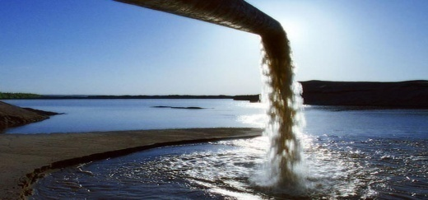
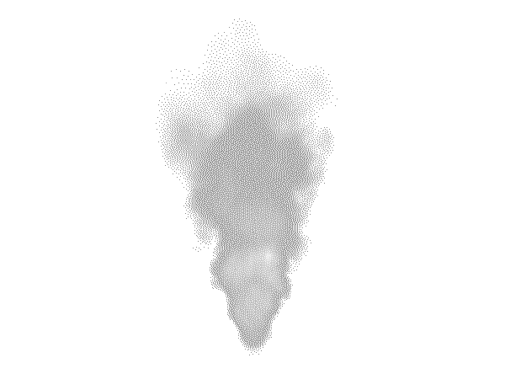

Категории объектов,
оказывающих негативное воздействие
I
  объекты, оказывающие значительное негативное воздействие на окружающую среду
II
  объекты, оказывающие умеренное негативное воздействие на окружающую среду
III
  объекты, оказывающие незначительное негативное воздействие на окружающую среду
  объекты, оказывающие минимальное негативное воздействие на окружающую среду
IV
6

Slide 8
Критерии отнесения объектов ОНВОС
к объектам III и IV категории
Постановление Правительства Российской Федерации от 28.09.2015 № 1029
Раздел III:
деятельность не указана в I, II и IV разделах;
не соответствует уровням воздействия раздела IV.
Раздел IV:
отсутствуют вещества I и II классов опасности;
масса не превышает 10 тонн в год.
Объекты, оказывающие негативное воздействие на окружающую среду, эксплуатируемые недропользователями, относятся к объектам III категории и подлежат постановке
на государственный учет
7

Slide 9
Объекты недропользования и их постановка на государственный учет
Всего 95 действующих
лицензий на добычу ОПИ в 2018 году
8

Slide 10
Как поставить ООНВОС на учет?
Правила создания и ведения государственного реестра ООНВОС
(Постановление Правительства РФ от 23.06.2016 № 572)
Подача заявки в Департамент
(Приказ Минприроды России от 23.12.2015 № 554)
в электронном виде на сайте ПТО УОНВОС: https://onv.fsrpn.ru/
Включение в государственный реестр с присвоением кода объекта и категории
(Постановление Правительства РФ от 28.09.2015 № 1029)
9

Slide 11
Содержание заявки
Общие сведения об объекте
Сведения об объекте
Декларируемая категория объекта
Сведения о стационарных источниках выбросов загрязняющих веществ в
атмосферный воздух
Сведения о
воздействии объекта на
окружающую среду
Сведения о количестве и составе выбросов загрязняющих веществ в
атмосферный воздух
Сведения о разрешительных документах
Наличие заключения государственной экологической экспертизы
Разрешения на воздействие на окружающую среду
Сведения о мероприятиях по снижению негативного воздействия
Сведения о мерах по обеспечению охраны окружающей среды
Наличие программы экологического контроля
10

Slide 12
Производственный экологический контроль
ЮЛ и ИП, осуществляющие деятельность на объектах I, II и III категорий, обязаны разрабатывать и утверждать программу производственного экологического контроля (п. 2 ст. 67 № 7-ФЗ «Об охране окружающей среды»)
Форма отчета по ПЭК определена Приказом Минприроды России
от 14.06.2018 № 261
Требования к содержанию программы производственного экологического контроля, порядка и сроков представления отчета об организации и о результатах осуществления производственного экологического контроля утверждены приказом Минприроды России 28.02.2018 № 74. Начало действия документа - 15.04.2018.
Руководство по разработке программ производственного экологического контроля и предоставлению отчета об организации и о результатах осуществления производственного экологического контроля будет опубликовано на официальном сайте Департамента
в январе 2019.
Отчет по ПЭК
до 25 марта ежегодно!!!
11

Slide 13

СПАСИБО ЗА
ВНИМАНИЕ!

